Slide 1
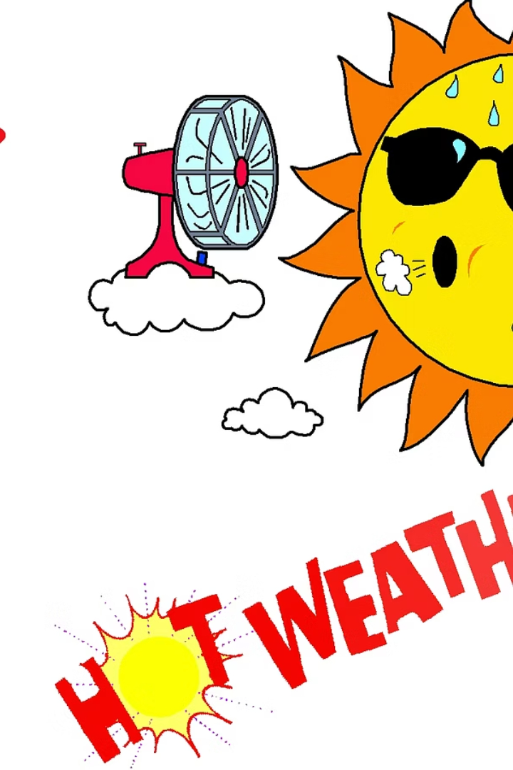
夏日防熱小達人
炎炎夏日，我們一起學習預防熱傷害的方法！

Slide 2
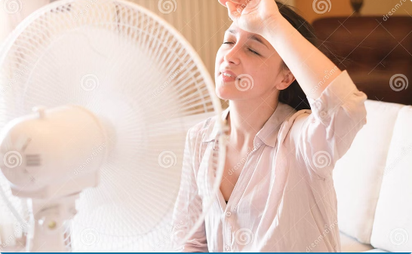
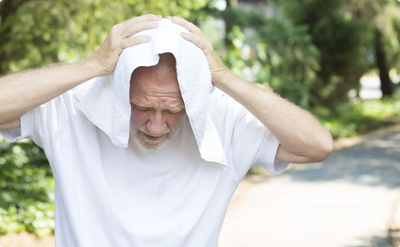
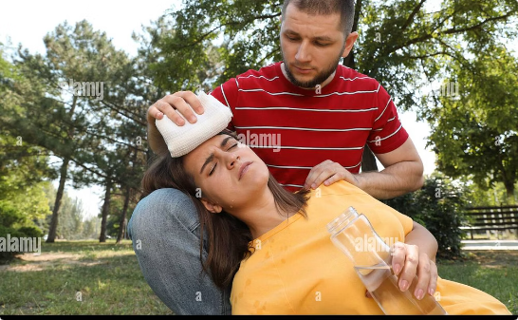
什麼是熱傷害？
身體過熱
流失水分
嚴重後果
體溫上升，不舒服
身體缺水，頭暈想吐
可能中暑，很危險

Slide 3
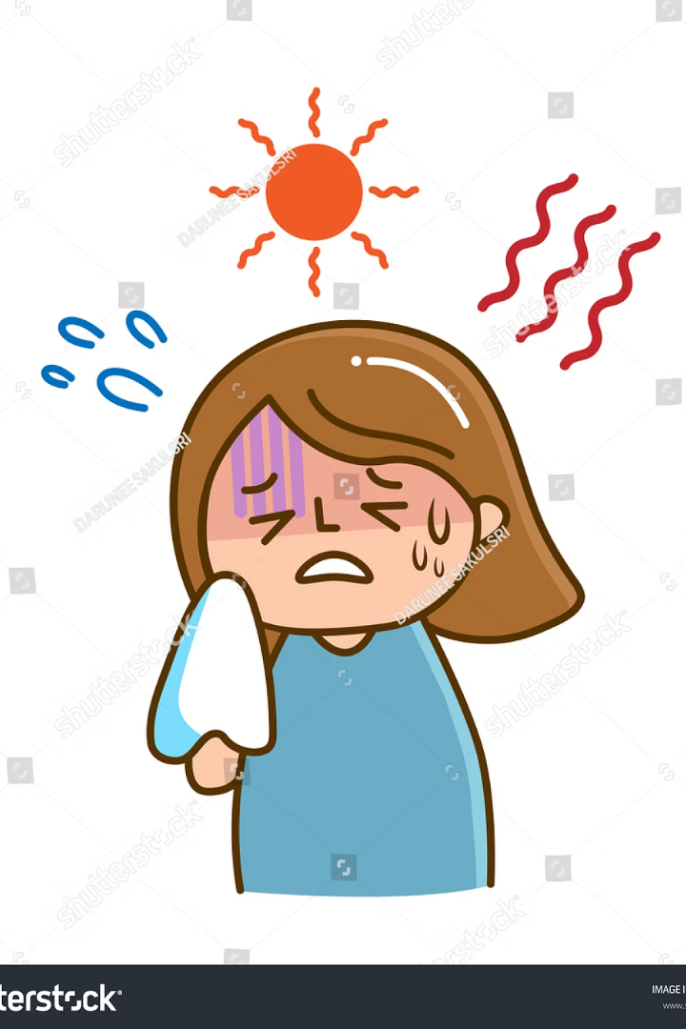
誰最容易熱傷害？
嬰幼兒
兒童
體溫調節能力差
愛玩忘記休息喝水
老年人
戶外工作者
感覺溫度能力減弱
長時間在高溫環境

Slide 4
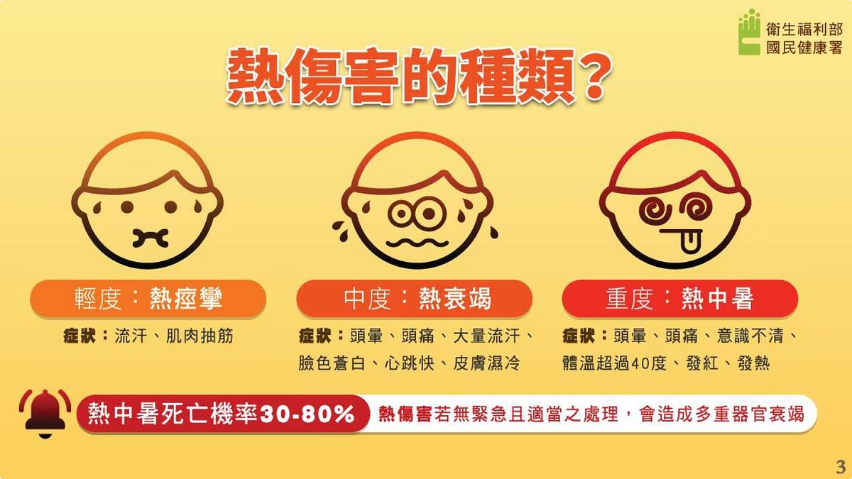
熱傷害的警告信號
輕微症狀
流汗多、口渴
中度症狀
頭暈、頭痛、噁心
嚴重症狀
高燒、意識不清
危險情況
立即送醫！

Slide 5
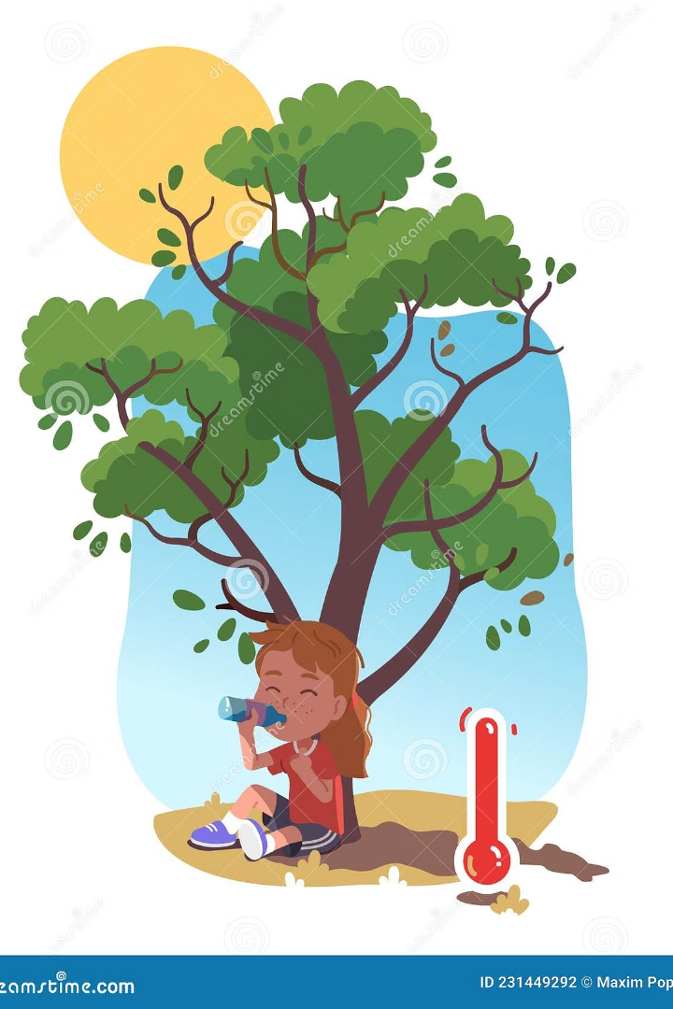
預防熱傷害三不三要
三不
三要
不在中午外出
要多喝水
不穿深色衣服
要待在陰涼處
不激烈運動
要穿淺色衣服
緊急處理
移到陰涼處
喝水降溫
嚴重時打119

Slide 6
夏日防熱小撇步
遮陽
戴帽子、撐傘
穿著
淺色、寬鬆衣物
補水
隨時補充水分
防曬
塗防曬乳液

Slide 7
記住這些，熱傷害遠離我！
尋求幫助
立即行動
嚴重時告訴大人、打119
察覺症狀
補水、降溫、休息
認識熱傷害警告信號

